Slide 1

Синдром мальнутриции (недостаточности питания), его основные причины, профилактика, выявление и коррекция.
Кафедра паллиативной помощи и долговременного ухода
Горелик Светлана Гиршевна
доктор медицинских наук, доцент

Slide 2
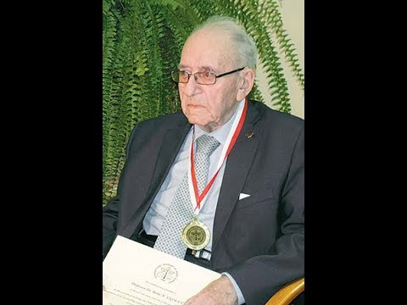
Актуальность
Не вызывает сомнения тот
факт, что адекватное питание в значительной мере предопределяет как физическое и психическое
функционирование, так и состояние здоровья человека в целом. Особую актуальность фактор питания имеет для больных людей.
Академик Уголев Александр Михайлович
(1926-1991)-автор теории адекватного питания, на основе которой возникла междисциплинарная наука о питании-трофология.

Slide 3
Актуальность
Благодаря способности организма возмещать потерю расходуемых веществ и поддерживать определенный уровень пластических и энергетических материалов обеспечивается соответствие поступающих веществ и веществ, расходуемых на процессы жизнедеятельности. Такое равновесие между поступлением и расходом веществ - непременное условие существования организмов.

Slide 4
Актуальность
Неидеальное управление потреблением пищи (нет полного соответствия между потерей и поступлением пищевых веществ и, следовательно, нет сохранения молекулярного состава организма), не может поддерживать высокий уровень жизнедеятельности.
Дегидратационная теория неидеального управления потребления пищи объясняет чувство насыщения физиологическим обезвоживанием крови. Такое обезвоживание происходит при переходе части жидкости в виде секретов из крови в желудочно-кишечный тракт.

Slide 5
Определение
недостаточный объем и калораж принимаемой пищи;
низкие значения индекса массы тела;
гипохолестеринемия, гипоальбуминемия;
постепенное снижение массы тела в пределах 10% на протяжении 6 месяцев.

Slide 6
Распространенность
до 20% у лиц в возрасте старше 60 лет;
при присоединении заболеваний – 20 – 40%, причем у половины пациентов в тяжелой степени.
сниженный статус питания выявляется у 80% людей пожилого и старческого возраста, госпитализируемых в связи с разными заболеваниями, причем не менее чем у 3-4% пациентов именно мальнутриция приводит к смертельному исходу

Slide 7
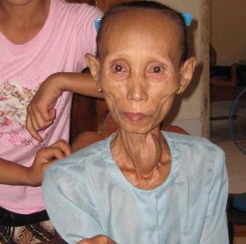
Тяжелая питательная недостаточность в паллиативной медицине- не редкость!!!
Голодание как причина смерти
•Потеря массы тела более 33-37%
•Потеря мышечной массы более 30%
•Потеря жировых запасов более 70%
•Индекс массы тела (ИМТ) 11-13

Slide 8
Причины
дефицит поступления полноценных продуктов;
недостаточное поступление белков при удовлетворительном калораже;
недостаточное поступление отдельных веществ (витамины);
онкологическая патология;
полипрагмазия;
тиреотоксикоз;
сенильная анорексия.
дисфагия (затруднение в начале акта глотания (ротоглоточная дисфагия), либо как ощущение препятствия прохождению пищи или жидкости от ротовой полости до желудка (пищеводная дисфагия).

Slide 9
Основные гериатрические синдромы

Slide 10

Цель
Оптимизация питания людей с недостаточностью питания в доме-интернате для пожилых граждан

Slide 11

Материал и методы исследования
Получатели социальных услуг (клиенты) дома-интерната для пожилых граждан (n=97)
Оригинальные программы для ЭВМ
«Оптимизация ухода в гериатрии в зависимости от степени старческой астении» на основании проведения специализированного гериатрического осмотра
Оригинальные программы для ЭВМ (для смартфонов и планшетов):
«Оптимизация ухода за пациентами старших возрастных групп в амбулаторных условиях»
«Оптимизация питания пациентов с синдромом мальнутриции»

Slide 12
Коррекция статуса питания
Диагностика статуса питания
Расчет необходимого энергетического и пластического материала
Определение способа питания

Slide 13
Диагностика трофического статуса
проведен сравнительный анализ различных методов оценки нутритивного статуса
- лабораторно-антропометрический метод (по Луфт В.М. И Костюченок А.Л.)
- Скрининг питательного статуса (NRS 2002)
-метод опроса пациента по шкале «Мини-исследование нутритивного статуса» (MNA).

Slide 14
Лабораторно-антропометрический метод
Показатели | Стандарты | Недостаточность питания
 |  | легкая | средняя | тяжелая
Баллы | 3 | 2 | 1 | 0
ИМТ, кг/м² | 25-19 | 18,9-17 | 16,9-15 | ≤14,9
Отклонение ФМТ от ИМТ (%) | 0-5 | 5,1-10 | 10,1-19,9 | ≤20
ОП, см Мужчины Женщины | 29-26 28-25 | 25,9-23 24,9-22,5 | 22,9-20 22,4-19,5 | ≤19,9 ≤19,4
ТКЖСТ,мм Мужчины Женщины | 10,5-9,5 14,4-13 | 9,4-8,4 12,9-11,6 | 8,3-7,4 11,5-10,1 | ≤7,3 ≤10,0
ОМП,см Мужчины Женщины | 25,7-23 23,5-21 | 22,9-20,5 20,9-18,8 | 20,4-18 18,7-16,5 | ≤17,9 ≤16,4
Общий белок, г\л | ≤65 | 64,9-55 | 54,9-45 | ≤44
Альбумин, г/л | ≤35 | 34,9-30 | 29,9-25 | ≤24
АЧЛ, тыс. | ≤1,8 | 1,7-1,5 | 1,4-0,9 | ≤0,8
Сумма | 24 | 16-24 | 15-8 | 7-0

Slide 15
Лабораторно-антропометрический метод
Отклонение ФМТ от ИМТ (%)=100*(1-ФМТ/ИДМ)
ИМТ (муж)=Рост(см)-100- [(Рост(см)-152)*0,2]
ИМТ (жен)=Рост(см)-100- [(Рост(см)-152)*0,4]
ОМП (см)=ОП(см)-0,314*ТКЖСТ(мм)
АЧЛ (тыс)=(% лимфоцитов* кол-во лейкоцитов)/100

Slide 16
Скрининг питательного статуса –
Nutrition Risk Screening (NRS 2002)
1 блок
-индекс массы тела менее 20,5 (Да, Нет)
-больной потерял массу тела за последние 3 месяца (Да, Нет)
-имеется недостаточное питание за последнюю неделю (Да, Нет)
-состояние больного тяжелое (Да, Нет)
Если при Первичной оценке все ответы «Нет», то повторный скрининг проводится через неделю.
Если при Первичной оценке хотя бы на один вопрос есть ответ «Да», то следует перейти к блоку 2.

Slide 17
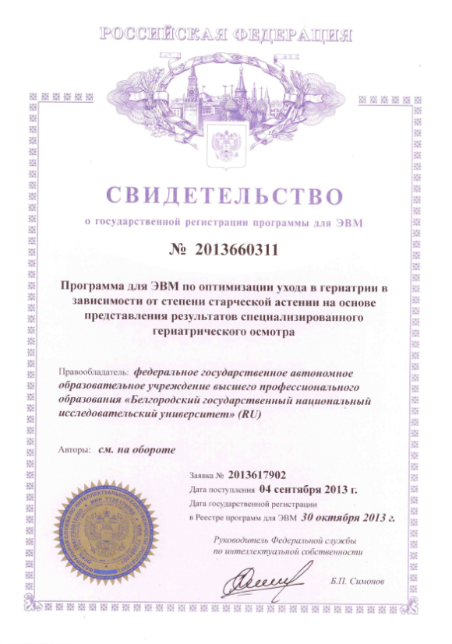
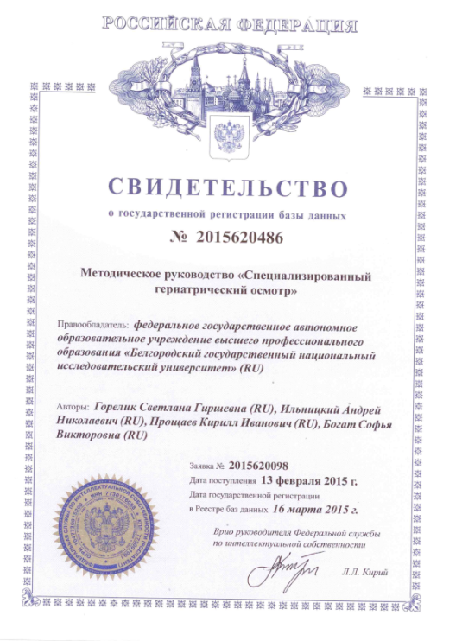
Программа для ЭВМ по оптимизации ухода в гериатрии в зависимости от степени старческой астении на основании представления результатов специализированного гериатрического осмотра и база данных Методическое руководство «Специализированный гериатрический осмотр».
Метод опроса пациента по шкале «Мини-исследование нутритивного статуса» (MNA)
http://gerontolog.info/index.html

Slide 18
Степень тяжести синдрома старческой астении
Степень способности к передвижению
«Оценка двигательной активности у пожилых»
(Tinnetti M., 1986)
Уровень независимости в повседневной жизни
шкала Бартел (Machoney F., Barthel D., 1965)
СГО
Моральное состояние
«Philadelphia geriatric morale scale» (Lawton M.P., 1975)
Синдром мальнутриции
(Mini nutritional assessment (MNA)
Когнитивные расстройства
«Мини-исследование умственного состояния» (Folstein M.F., Folstein S.E., McHugh P.R., 1975)

Slide 19
Выявление недостаточности питания
опросник качества питания (Mini nutritional assessment (MNA);
состоит из 2 частей.

Slide 20
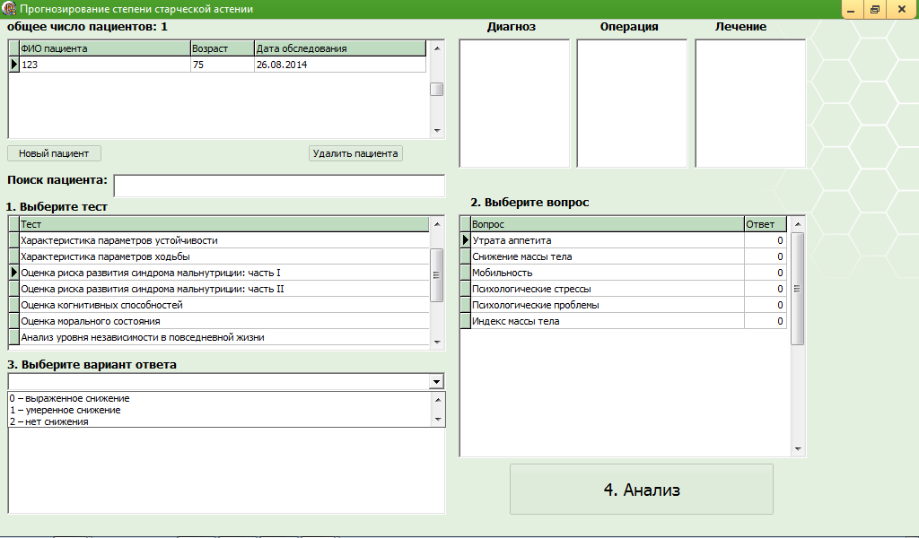
«Оптимизация ухода в гериатрии в зависимости от степени старческой астении» на основании проведения
специализированного гериатрического осмотра
Оценка риска развития синдрома мальнутриции (часть I).
Оценка риска развития синдрома мальнутриции (часть I).

Slide 21
Опросник качества питания 1
риск развития синдрома мальнутриции имеет место при суммарной величине баллов менее 11;
нормальный показатель статуса питания соответствует 12 баллам и более.

Slide 22
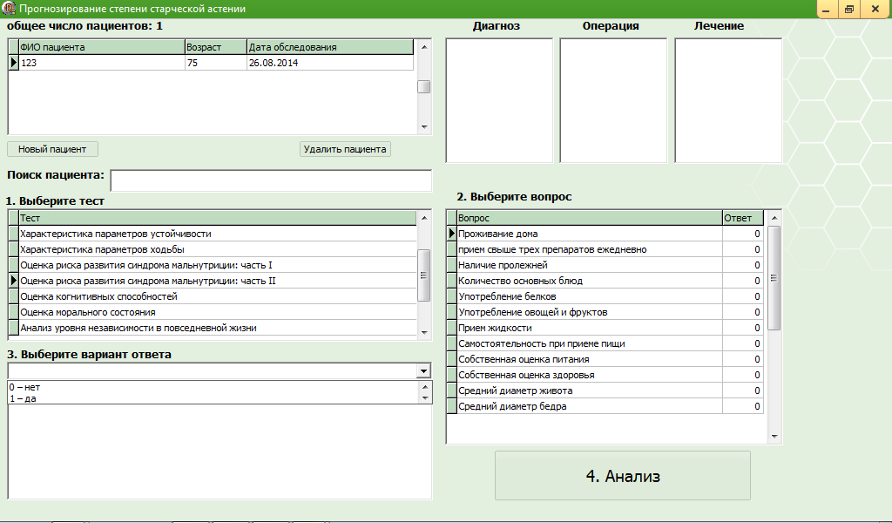
Оценка риска развития синдрома мальнутриции (часть II).
Оценка риска развития синдрома мальнутриции (часть II).

Slide 23
Оценка качества питания 2
При оценке результатов второй части опросника принимается во внимание, что максимальное значение соответствует 16 баллам.

Slide 24
Оценка качества питания
Оценка результатов опроса и осмотра пациентов по двум частям опросника:
максимальное количество баллов – 30;
норма – 24 балла и больше;
наличие риска развития синдрома мальнутриции – 17 – 23,5 балла;
наличие синдрома мальнутриции – меньше 17 баллов.

Slide 25
Лабораторные данные
Гипопротеинемия;
Гипоальбуминемия менее 35 – 38 г/л;
Уровень трансферина менее 1,5 г/л;
Снижение уровня общего холестерина;
Разнонаправленные колебания уровня глюкозы;
Лимфопения.

Slide 26
Итог
Наиболее точным, но наиболее сложным методом оценки нутритивного статуса является лабораторно-антропометрический метод (по Луфт В.М. И Костюченок А.Л.), самым простым- Скрининг питательного статуса –
Nutrition Risk Screening (NRS 2002).
Однако наиболее удобным методом оценки нутритивного статуса, позволяющим определить степень недостаточности питания и параметры, приводящие к недостаточности питания является метод опроса с использованием шкалы MNA.

Slide 27
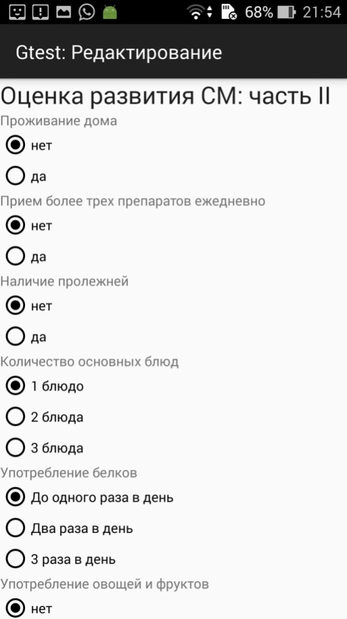
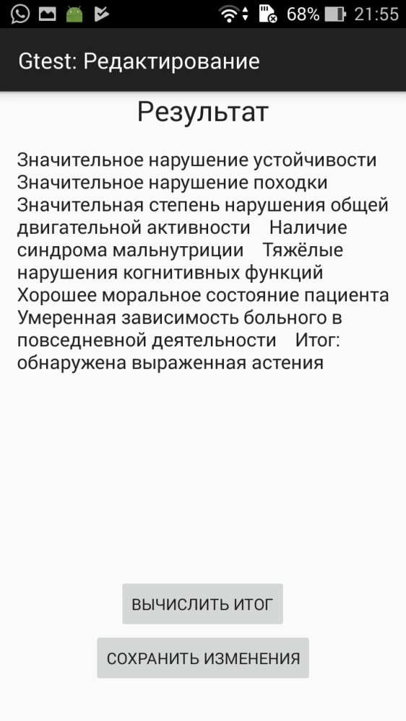
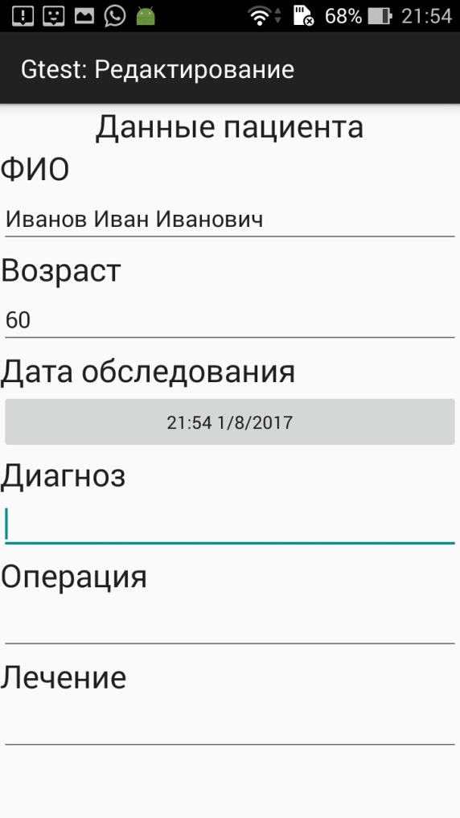
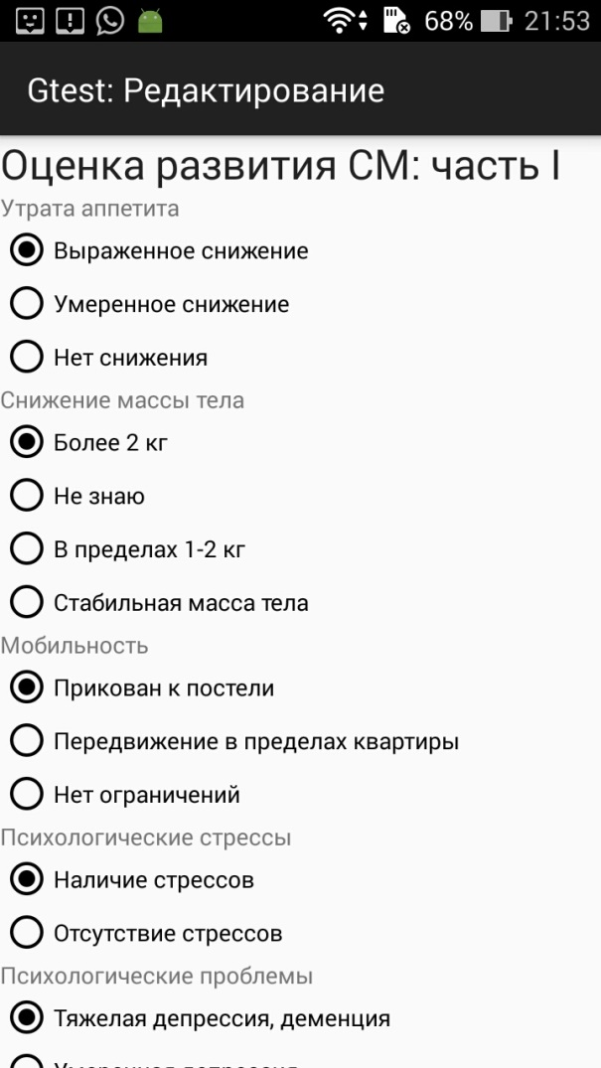
Программа «Оптимизация ухода за пациентами старших возрастных групп в амбулаторных условиях»

Slide 28

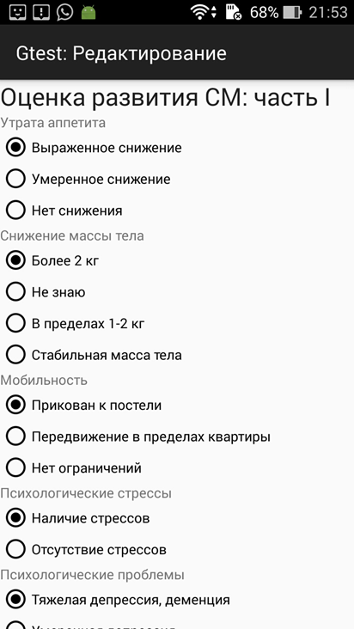

Результаты исследования
 | Кол-во (n,%)
Нет синдрома мальнутриции | 17,5%
Риск синдрома мальнутриции | 72,1%
Синдром мальнутриции | 10,4%

Slide 29
Расчет энергопотребности и необходимого количества пластического материала.
-Расчет энергетических потребностей по степени катаболизма (потеря массы тела в последние три месяца и потеря азота)
-2 блок Nutrition Risk Screening (NRS 2002)
-Расчет с использованием формулы Харриса-Бенедикта (1919 г.) с учетом факторов, определяющих энергетическую потребность пациентов.

Slide 30
Расчет энергетических потребностей и белка по степени катаболизма
Потеря массы тела в последние 3 месяца | Недостаточность питания | Потери азота г/сут | Степень катаболизма | Потребность энергии в сутки | Потребность в белка в сутки
<2% | нет | 0-6 | нет | 20-25 ккал/сут | 0,8-1 г/кг
2-5% | легкая | ˃6 | легкая | 20-30 ккал/сут | 1,0-1,5 г/кг
6-10% | средняя | 6-12 | средняя | 25-35ккал/сут | 1,2-1,8 г/кг
˃10% | тяжелая | ˃12 | тяжелая | 30-45ккал/сут | 1,2-2,0 г/кг
Расчет потери азота:
-мочевина в суточной моче в граммах * 0,466 = азот мочевины
-азот мочевины * 1,38 = потерянный азот

Slide 31
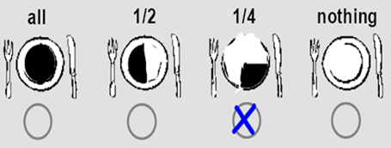
2 блок NRS 2002
Питательный статус
1 балл -Потеря массы тела более 5% за последние 3 месяца или потребление пищи в объеме 50-75% от нормальной в предшествующую неделю;
2 балла- Потеря массы тела более 5% за последние 2 месяца или ИМТ 18,5-20,5 + плохое самочувствие или потребление пищи в объеме 25-60% от нормальной в предшествующую неделю;
3 балла-Потеря массы тела более 5% за последние 1 месяц (более 15% за последние 3 месяца) или ИМТ менее 18,5 + плохое самочувствие или потребление пищи в объеме 0-25% от нормальной в предшествующую неделю;
Тяжесть заболевания-повышенные потребности в нутриентах
1 балл- онкозаболевания, перелом шейки бедра, цирроз, ХОБЛ, диабет
2 балла- радикальная абдоминальная хирургия, инсульт, тяжелая пневмония
3 балла-ЧМТ, трансплантация головного мозга, интенсивная терапия
ИТОГ- Более 3 баллов-высокий риск питательной недостаточности, требующий разработки программы нутритивной поддержки

Slide 32
Формула Харриса-Бенедикта (1919г.) с учетом факторов, определяющих энергетическую потребность пациентов.
Расход энергии. РЭ = УОО х ФА х ФП х ТФ;
РЭ = УОО х ФА х ФП х ТФ х ДМТ
Формула Харриса – Бенедикта
УОО (муж)=66,5+(13,7 х масса тела, кг)+(5 х рост, см)– (6,8 х возраст, г);
УОО (жен)= 665,31+(9,5 х масса тела, кг)+ (1,8 х рост, см) –(4,7 х возраст, г).
ДМТ (%)= 100х (1-ФМТ/ИДМ)
ИДМ (формула Брока)= рост (см)-100

Slide 33
Факторы, определяющие расход метаболических потребностей
ФА-фактор активности (двигательный режим) |  | ФП - фактор повреждения |  | ТФ-температур ный фактор |  | ДМТ – дефицит массы тела
Постельный режим | 1,1 | Небольшие операции | 1,1 | 38⁰С | 1,1 | 10-20% | 1,1
Палатный режим | 1,2 | Большие операции | 1,2 | 39⁰С | 1,2 | 20-30% | 1,2
Общий режим | 1,3 | Перитонит | 1,4 | 40⁰С | 1,3 | ˃30% | 1,3
Релаксированный больной (ИВЛ) | 1,0 | Сепсис | 1,5
Потребность в белке
– Белок, г/сут= 1х вес(кг)хФАхФПхТФ

Slide 34
Итог
Сравнительный анализ методик определения энергопотребности и потребности в пластическом материале показал
Минусы методик:
-при расчете энергетических потребностей по степени катаболизма необходимо использование лабораторных методов
- использование Скрининга питательного статуса –
(NRS 2002) не позволяет рассчитать энергопотребность и потребность в пластическом материале
-использование формулы Харриса-Бенедикта затруднительно из-за сложности вычислений

Slide 35
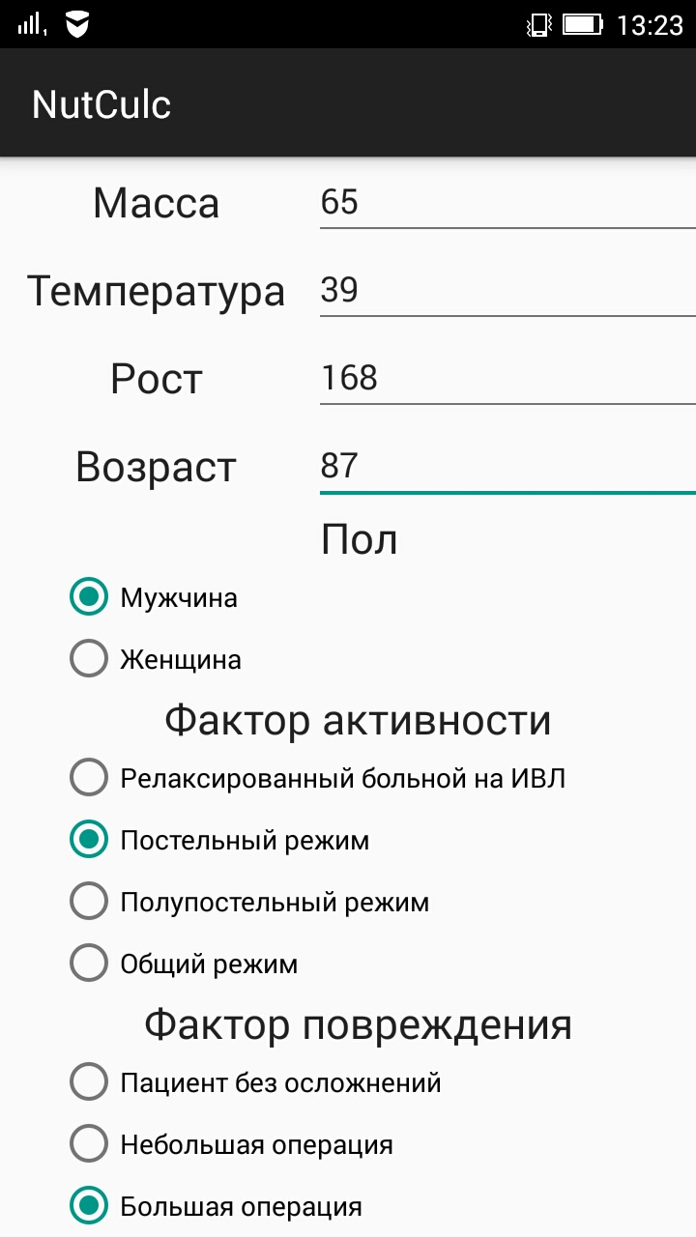
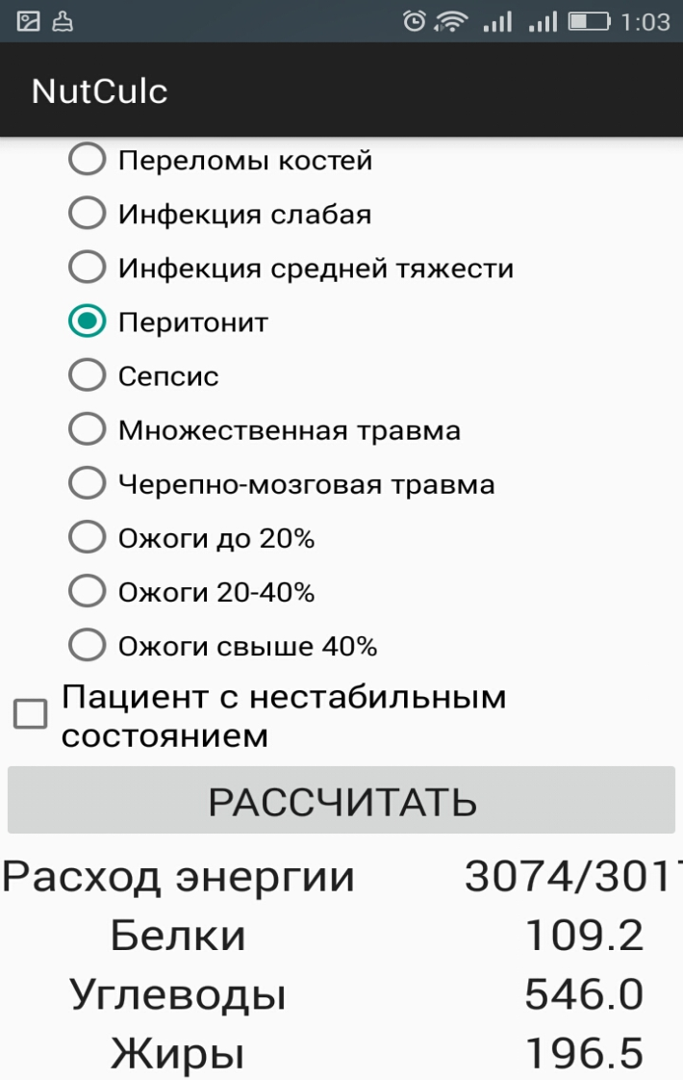
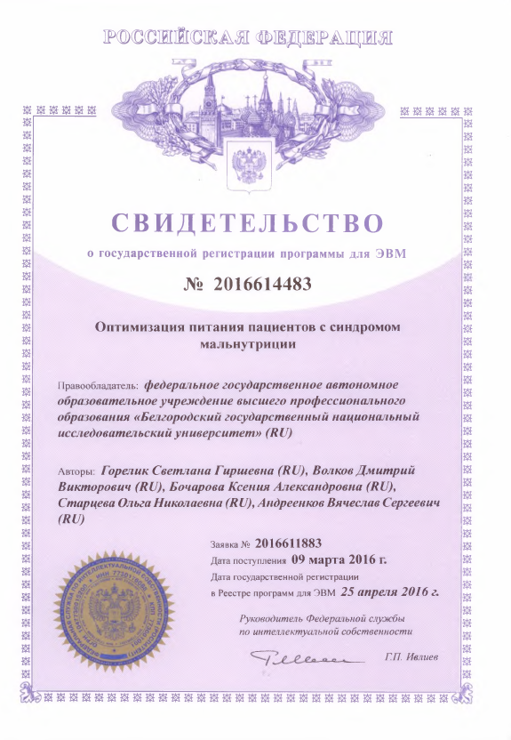
Программа « Оптимизация питания пациентов с синдромом мальнутриции»
(для мобильного телефона)

Slide 36

Результаты исследования
Параметры MNA |  | %
Снижение массы тела | средний возраст | 28,6%
 | пожилой возраст | 24,4%
 | всего | 27,5%
Параметры MNA | %
утрата аппетита | 18,8%
прием жидкости (менее 5 стаканов) | 76,3%

Slide 37
Когда надо начинать коррекцию статуса питания?
Установление диагноза
Лечение
Восстановление
Паллиативная помощь

Slide 38
Коррекция нутритивного статуса
Можно ли восполнить потребности в питании с помощью коррекции диеты пациента (необходимо учитывать наличие или отсутствие функционирующего ЖКТ)?
Есть ли необходимость в применении нутритивной поддержки?
Какой способ питания необходимо использовать у пациента: пероральное, зондовое, сиппинговое, парентеральное?

Slide 39
Планирование нутритивной терапии
Пероральное питание
Пероральное питание + сиппинг
Зондовое питание
Парентеральное питание
Оптимальный вариант питания – наиболее близкий к естественному приему пищи;
Неспециализированное питание (детские смеси, бульоны и др.) не являются оптимальными при обеспечении нутритивной поддержки;
Применение стимуляторов аппетита (кортикостероиды и др.).

Slide 40
Лечение
увеличить общий калораж пищи;
формула Гарриса-Бенедикта;
достаточный прием жидкости (не менее 30 мл на 1 кг веса в день)
фармакологическая стимуляция аппетита: мегестрола ацетат в дозе до 800 мг в сутки у онкологических больных; антидепрессанты.

Slide 41

ДИЕТА

Slide 42
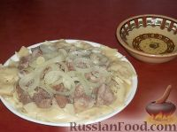
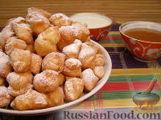

Проблемы питания
преобладает пища, содержащая жиры животного происхождения,
мясо потребляется в значительно большем количестве, чем рыба,
имеют место излишества в принятии углеводсодержащей пищи (мучных, сладких продуктов),
наблюдается ограниченное потребление овощей, фруктов, зелени, растительного масла.

Slide 43
Пероральное питание

Slide 44
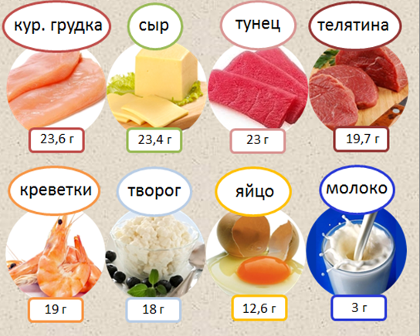
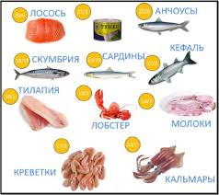
ПОДБОР БЕЛКОВ
употребление нормы белка (0,8-1 г на 1 кг массы тела)
Белок, г/сут= 1х вес(кг)хФАхФПхТФ
соотношение животных и растительных белков 1:1;
приготовление мясных блюд преимущественно в отварном виде;
использование нежирных сортов мяса;
ограничение потребления мяса и мясных продуктов (предпочтение рыбным блюдам);

Slide 45
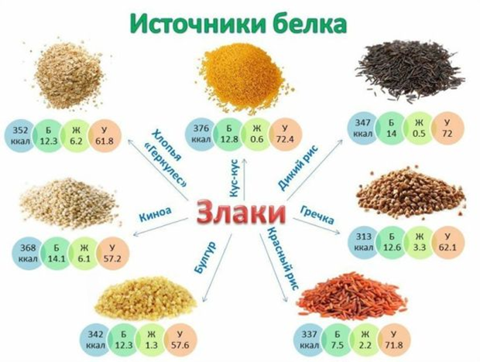
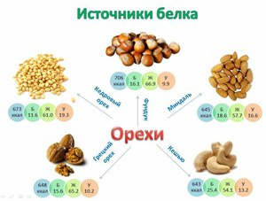
ПОДБОР БЕЛКОВ
в сутки необходимо употреблять не более 20% белковой пищи, из них 30% белка за счет молочных продуктов;
использование неострых и несоленых сортов сыра;
введение растительных белков главным образом за счет зерновых культур и бобовых

Slide 46
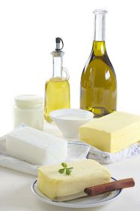
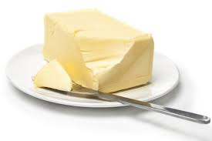
ПОДБОР ЖИРОВ
общая потребность в жире лиц пожилого возраста ориентировочно принимается на 10 % больше количества белков пищевого рациона;
ограничение в первую очередь потребления животных жиров;
важно употребление растительных масел!

Slide 47


Подбор углеводов
использование в качестве источников углеводов продуктов из цельного зерна;
ограничение углеводов в первую очередь за счет сахара и сладостей;
увеличение количества сложных углеводов, содержащих клетчатку, пектиновые вещества, которые в настоящее время объединены термином волокнистые вещества пищи (пищевые волокна). Благодаря своим физико-химическим свойствам они обладают способностью адсорбировать пищевые и токсические вещества и улучшать бактериальное содержание кишечника, для лиц пожилого возраста общее количество клетчатки должно составлять 25-30 г в сутки.

Slide 48
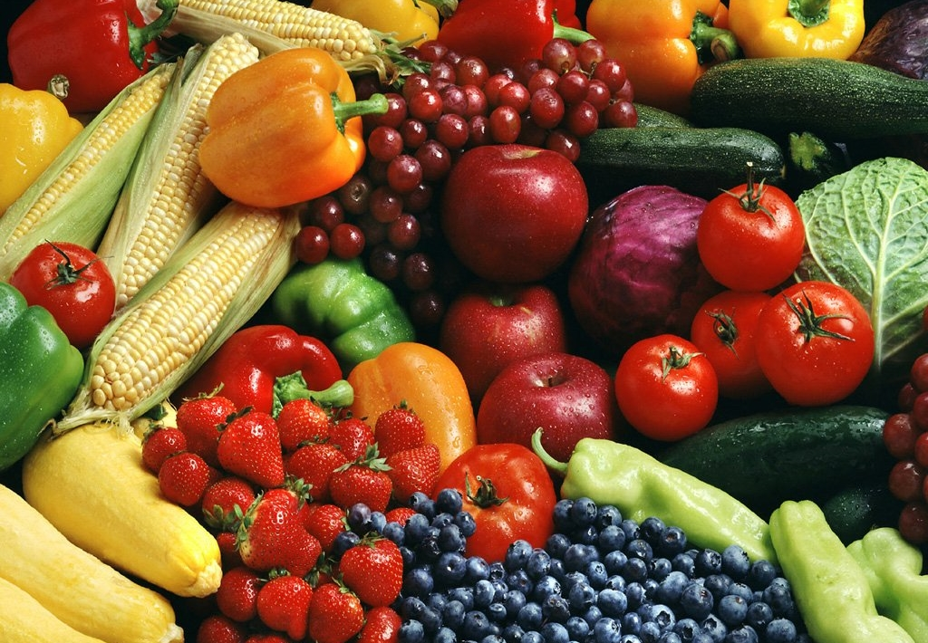
400 грамм желтых, красных, синих и зеленых продуктов день!

Slide 49
Постановление Минтруда РФ от 15.02.2002 N 12 (ред. от 04.06.2007) "Об утверждении Методических рекомендаций по организации питания в учреждениях (отделениях) социального обслуживания граждан пожилого возраста и инвалидов"
-при наличии медицинских показаний гражданам пожилого возраста и инвалидам рекомендуется назначение дополнительного питания и увеличение калорийности, пищевой ценности, количества продуктов и выхода блюд на 10 - 15%, а также допускается устанавливать индивидуальный объем выдаваемой пищи.

Slide 50
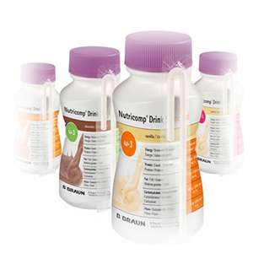
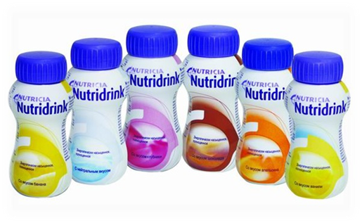
Пероральное питание + сиппинговое
В настоящее время нутритивная поддержка является обязательной составляющей лечебного процесса, позволяющей с помощью относительно физиологических воздействий корригировать сложнейшие метаболические расстройства.

Slide 51
Пациент не может восполнить потребности в питании с помощью обычной диеты
Критерии питательной недостаточности:
ИМТ 19 и менее
Дефицит массы тела более 10%
Общий белок менее 60 г\л
Альбумин менее 35 г\л
Лимфоциты периф.крови менее 1800 в мм3
Наличие синдрома мальнутриции по результатам MNA

Slide 52
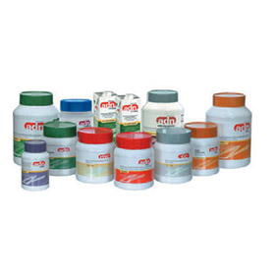
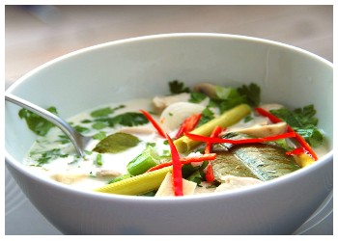
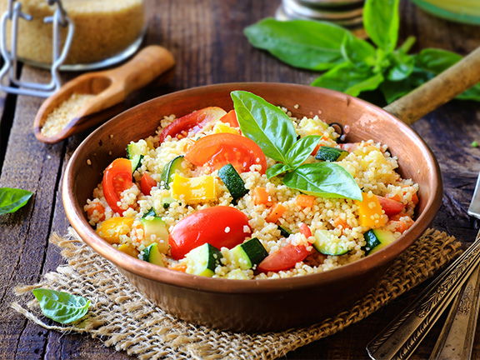
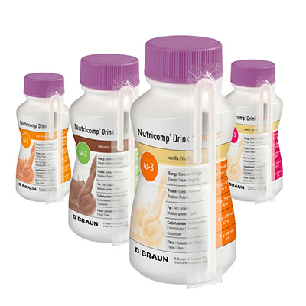
Концепция пероральной нутритивной поддержки+ сиппинг
По 150-200 мл 2-3 раза в день между приемами пищи или добавление в пищу, например в творог, кашу.
100%
потребности

Slide 53

Перечень нутритивных смесей, применяемых у людей пожилого возраста
№ п/п | Название смеси | Ккал на 100 мл | Содержание белка, г | Наличие пищевых волокон | Наличие вит. D | Наличие витаминов и микро- эелементов | Наличие ПНЖК (омера-3 и -6 кислоты)
1 | Nutridrink Compact | 240 | 14,4 | да | + | + | +
2 | Фрезубин® Оригинал с пищевыми волокнами | 150 | 3,8 | да | + | + | +
3 | Фрезубин ВП Энергия | 150 | 7,5 | нет | + | + | +
4 | Supportan® drink | 150 | 10 | да | + | + | +
5 | Нутрикомп энергия Файбер ликвид | 156 | 7,5 | да | + | + | +
6 | Ресурс файбер, нестле | 200 | 18 | да | - | + | +
7 | Нутриэн | 100 | 4 | да | + | + | +
8 | Эншур | 195 | 16,8 | нет | + | + | +
9 | Берламин модуляр | 100 | 3,2 | нет | + | + | +
10 | Нутризон | 100 | 4 | нет | + | + | +

Slide 54
Правила перорального питания + сиппинг
1. Это «не вкусно», но ПОЛЕЗНО
2. Это альтернатива зондовому питанию
3. «Запивайте таблетки не водой, а смесью»
4. Не пейте сразу много (с 8 до 20 часов)
5. Пить не вместо еды, а в промежутках между приемом пищи
6. Длительность курса от 7 до 21 дня
• Правильное питание поможет Вам
справиться с болезнью

Slide 55
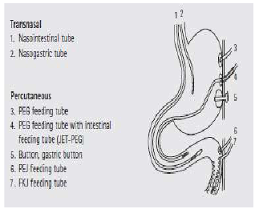
Зондовое питание.
Условия применения- нет возможности питания через рот самостоятельно.
Различный уровень доступа

Slide 56
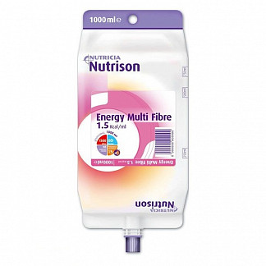
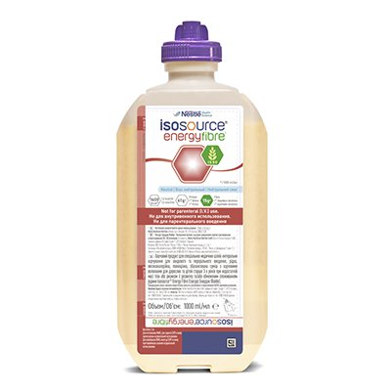
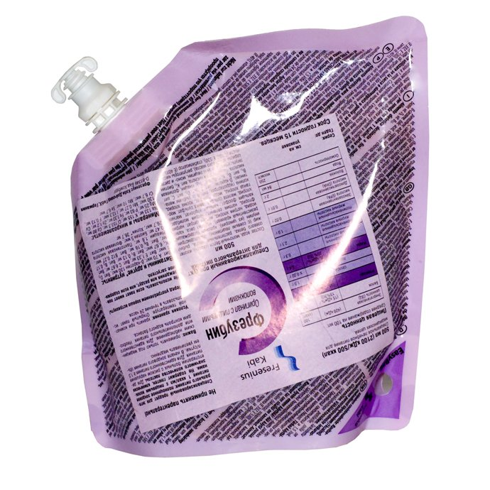
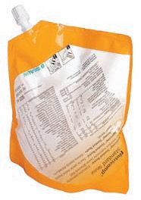
Зондовое питание.
Энтеральная смесь | Зондовый стол (бульон, каши и т.д.)
•Однородная гомогенная •Не содержит лактозы •Вводится капельно •Адекватная по белковой и энергетической емкости •Прошла первичный гидролиз •Адатированная- все витамины и микроэлементы •Не требует постоянного подогрева •Инфекционно безопасная | Нет баланса !!! •Невозможно вводить капельно •Мало энергии и белка •Содержит лактозу •Большие трудозатраты •Неадаптированная •Нет первичного гидролиза продукта •Инфекционно опасная •Требует постоянного

Slide 57
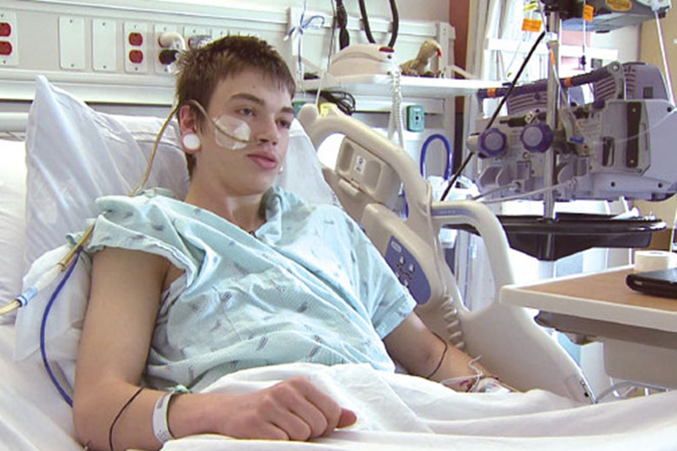
Правила введения смеси при проведении зондового питания
Скорость при капельном введении смеси :
1 сутки - 25-50 мл в час
2 сутки – 50-75 мл в час
3 сутки – 75-100 мл в час
4 сутки – 100-125 мл в час
5 сутки – 125-150 мл в час
• Не вводите смесь шприцом Жане более 100 мл в час
• Каждые 3-4 часа промывайте зонд физ.р-ром или дистиллированной водой.

Slide 58
Парентеральное питание в СДУ
Показания
-Невозможность поддерживать нутритивный статус и гидробаланс с помощью различных методов энтерального питания
Неспособность питаться через рот

Slide 59
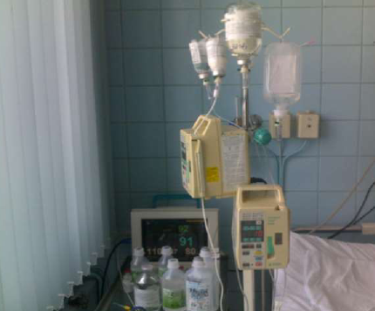
Парентеральное питание
Углеводы-раствор глюкозы различной концентрации (500 мл 5%- углеводы 25 гр., 100 ккал; 10%-углеводы 50 гр.,200 ккал)
Белки –растворы аминокислот (напр. Аминоплазмаль, Аминовен, Аминосол-НЕО)
Жиры- жировые эмульсии (напр. Интралипид)
Витамины и микроэлементы
Полные формулы- «Три в одном» (напр. СМОФКабивен (центральный), Оликлиновель (периферический), Нутрифлекс Липид (центральный и периферический)

Slide 60
Преимущества системы «все в одном»
Высокая технологичность, удобство и простота применения
Одновременное и безопасное введение всех
необходимых нутриентов;
Оптимально сбалансированный состав;
Снижение риска инфекционных осложнений
Возможность добавлять необходимые
микронутриенты (витамины-микроэлементы);
Экономически менее затратная технология;

Slide 61
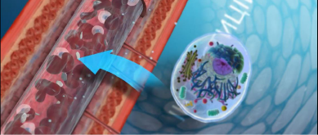
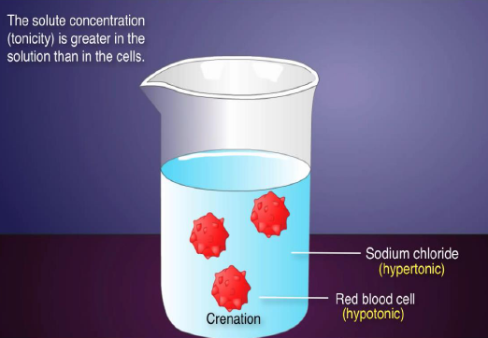
Обоснованность и необходимость использования парентеральных смесей-
«Три в одном»
СМОФКабивен (центральный) - осмолярность 1500 мОсмоль/л
Оликлиновель (периферический) - осмолярность 750 мОсмоль/л
Осмолярность крови- 280-290-300 мОсмоль/л

Slide 62
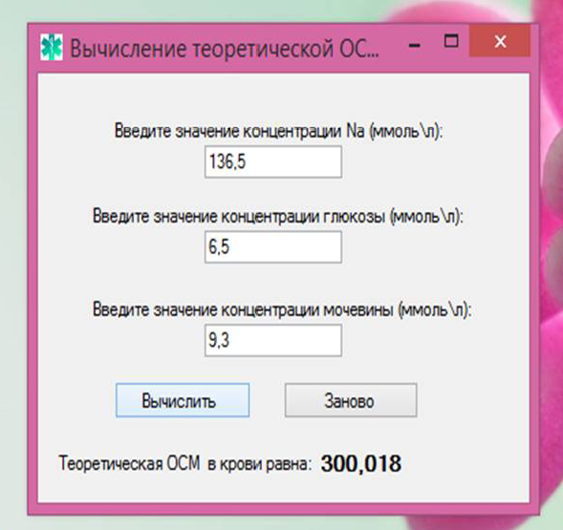
Теоретическая осмолярность крови = 1,86*натрий (ммоль/л)+ глюкоза крови + мочевина (ммоль/л)+9
Определение изменения осмолярности крови при парентеральном питании
Notes:
Повышенное значение RDW при нормальном уровне MCV может быть спровоцировано:
начальной стадией железодефицитной анемии, ведущей к понижению гемоглобина;
снижением уровня витамина B12 или фолиевой кислоты в организме, что является предпосылкой для макроцитозной анемии.

Slide 63
Клинические результаты применения нутритивной поддержки доказаны в исследованиях
(Stratton et al, 2002).
• Аппетит , захват/поступление энергии и
белка (Ovesen & Allingstrup, 1992; McCarthy &
Weinhofen, 1999; Barber et al, 1999)
• Масса тела (Nayel et al, 1992; Ovesen &
Allingstrup, 1992; Barber et al, 1999,2000)
•Токсическое влияние химиотерапии на ЖКТ
• Функциональные возможности пациента
•Улучшение самочувствия (Barber et al, 1999)
• Иммунный ответ (Hafejee & Angorn, 1999)

Slide 64
Результаты исследования
Через 6 месяцев оценка нутритивного статуса при помощи программы
«Оптимизация ухода за пациентами старших возрастных групп в амбулаторных условиях» показала улучшение параметров
нутритивного статуса
у 73,5% клиентов.

Slide 65

Алгоритм оптимизации тактики ведения пациента с синдромом мальнутриции
Мониторинг статуса
питания
Диагностика степени недостаточности питания
Определение энергетической и пластической потребностей пациента
Коррекция синдрома мальнутриции
Выбор метода коррекции статуса питания в зависимости от функционального статуса ЖКТ
Выбор продукта для коррекции статуса питания

Slide 66
Выводы
1. В домах-интернатах для пожилых граждан необходимо исследование нутритивного статуса клиентов с целью выявления синдрома мальнутриции.
2. Использование современных информационных технологий в домах-интернатах для пожилых граждан позволяет:
повысить эффективность диагностики синдрома недостаточности питания и сократить время, затраченное на диагностику;
решить проблему оптимизации и персонализации питания как фундамента сохранения и увеличения ресурса здоровья.
3. Коррекция нутритивного статуса приводит к уменьшению количества инфекционных заболеваний, улучшает функциональные возможности пациента, улучшает самочувствие и качество жизни и т.д.

Slide 67

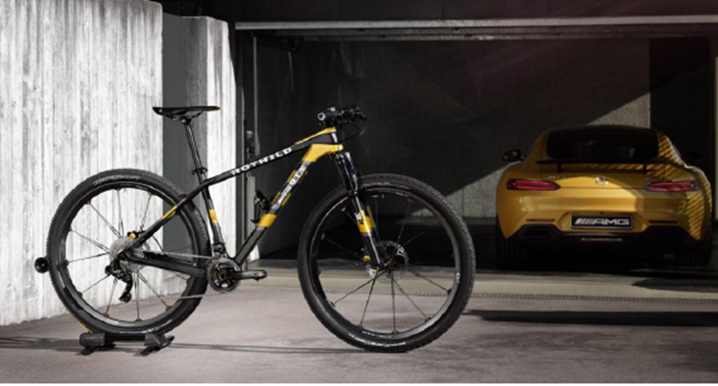
Благодарю за внимание
http://gerontolog.info/index.html

